Slide 1
Aplikace OTE-COM
Novinka – Blokové nabídky na VDT

Slide 2
Nové funkce spojené s Blokovými nabídkami na VDT
Na následujících slidech lze nalézt nejzásadnější úpravy v aplikaci OTE-COM spojené s připravovaným nasazením uživatelsky definovaných Blokových nabídek na VDT.
Jedná se především o Obchodovací obrazovku – nový panel Přehled trhu s blokovými nabídkami.
Obsah panelů Vývoj obchodování, Nabídky vlastní a Zavedení nabídky se mění v závislosti na tom, v kterém přehledu trhu (hodinový nebo blokový) se účastník nachází.
Podrobné informace budou v draftu podrobného Uživatelského manuálu, který bude účastníkům trhu k dispozici od 14 h v pátek 11. 11. 2016.
Termín zahájení obchodování Blokových nabídek, ne však dříve než 23. 11. 2016, bude upřesněn účastníkům trhu v dostatečném časovém předstihu.

Slide 3
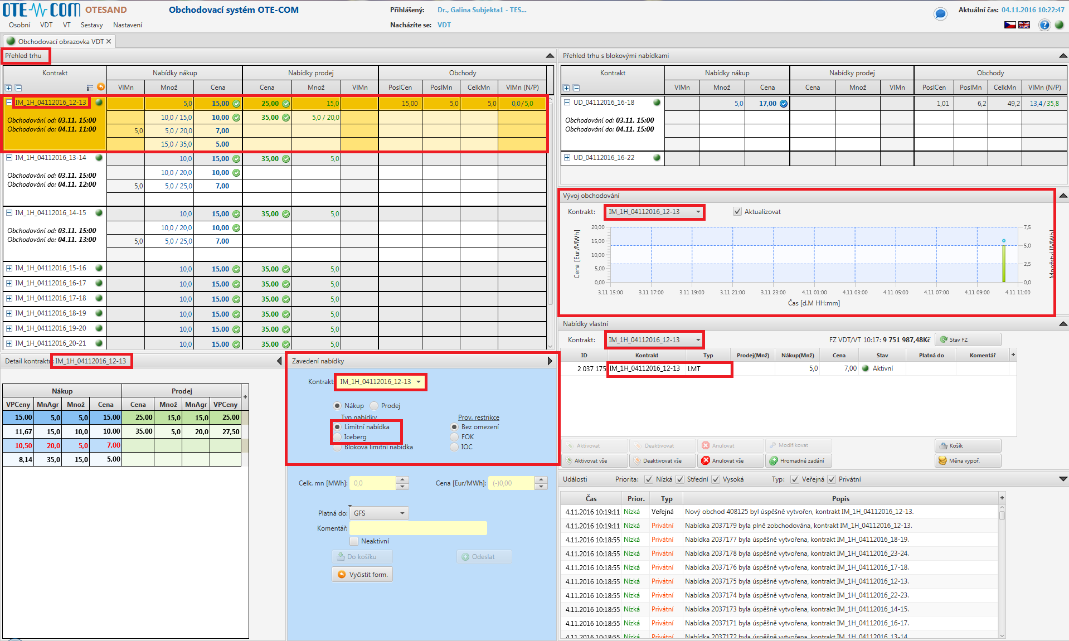
Obchodovací obrazovka – Hodinové kontrakty
Přehled trhu
Vybraný hodinový kontrakt
Vývoj obchodování
Graf množství/cena obchodů vybraného hodinového kontraktu.
Nabídky vlastní
Přehled a správa vlastních nabídek vybraného hodinového kontraktu.
Zavedení nabídky
Formulář pro zavedení nové nabídky pro vybraný hodinový kontrakt.

Slide 4
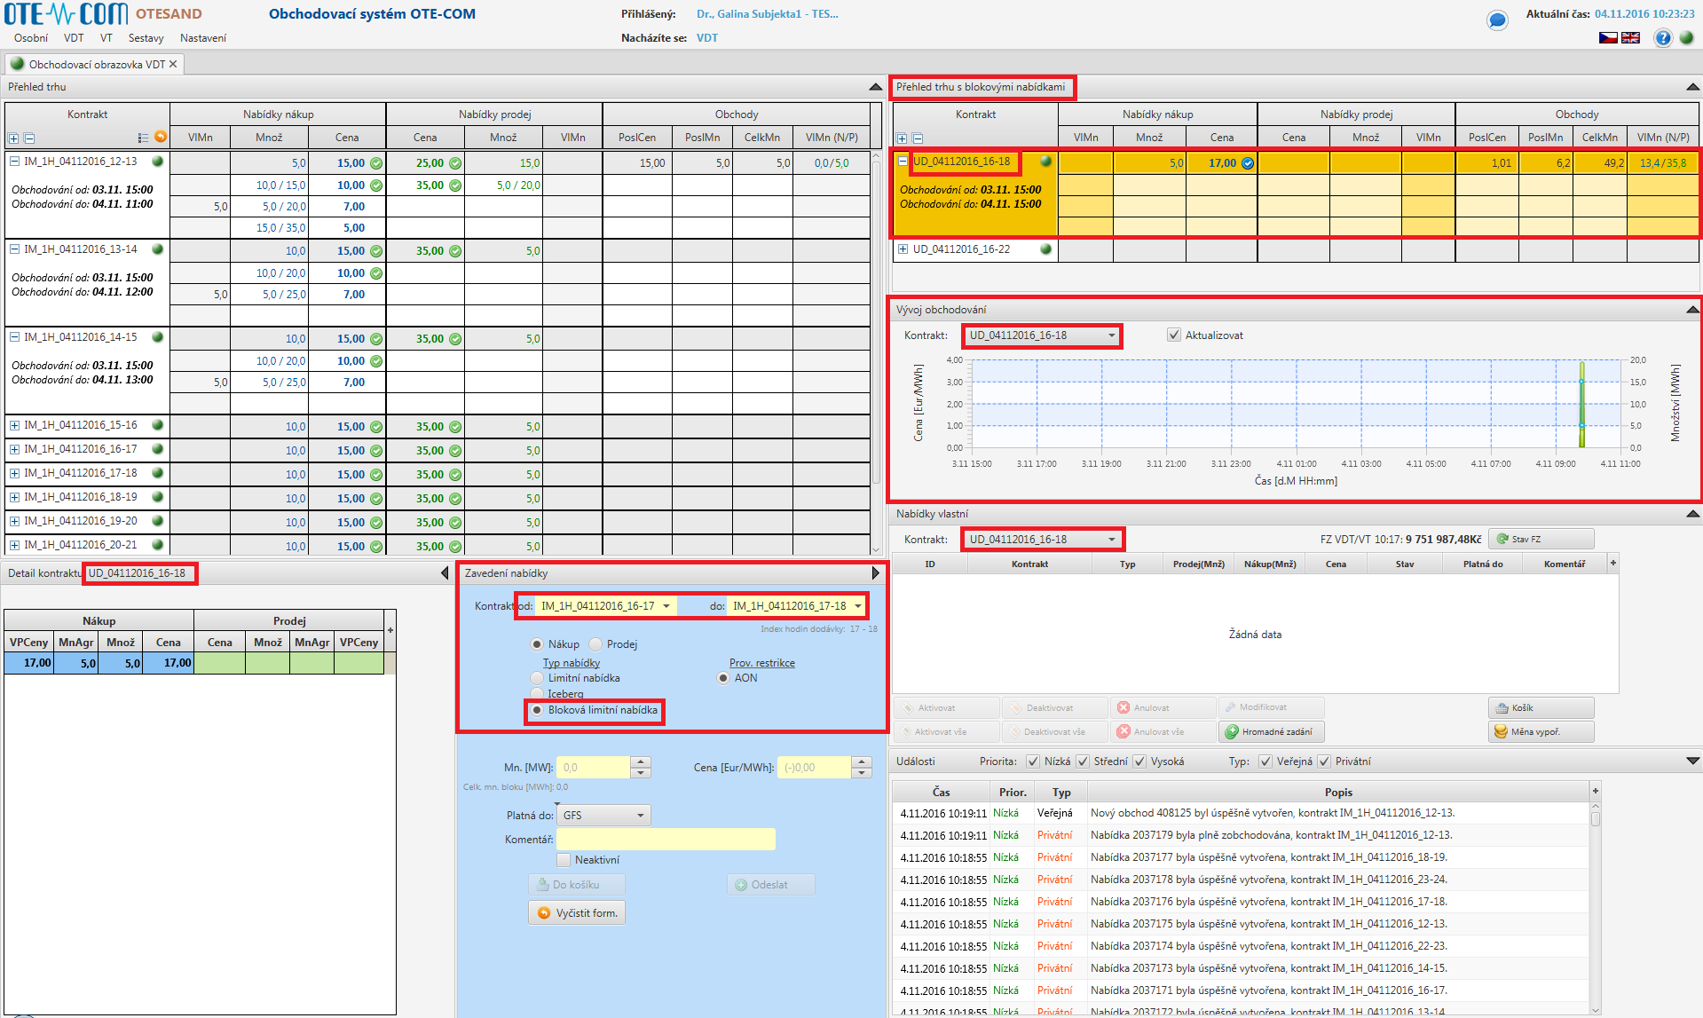
Obchodovací obrazovka – Blokové kontrakty
Přehled trhu s blokovými nabídkami
Vybraný Blokový kontrakt.
Vývoj obchodování
Graf množství/cena obchodů vybraného Blokového kontraktu.
Nabídky vlastní
Přehled a správa vlastních nabídek vybraného Blokového kontraktu.
Zavedení nabídky
Formulář pro zavedení nové nabídky pro vybraný Blokový kontrakt.

Slide 5
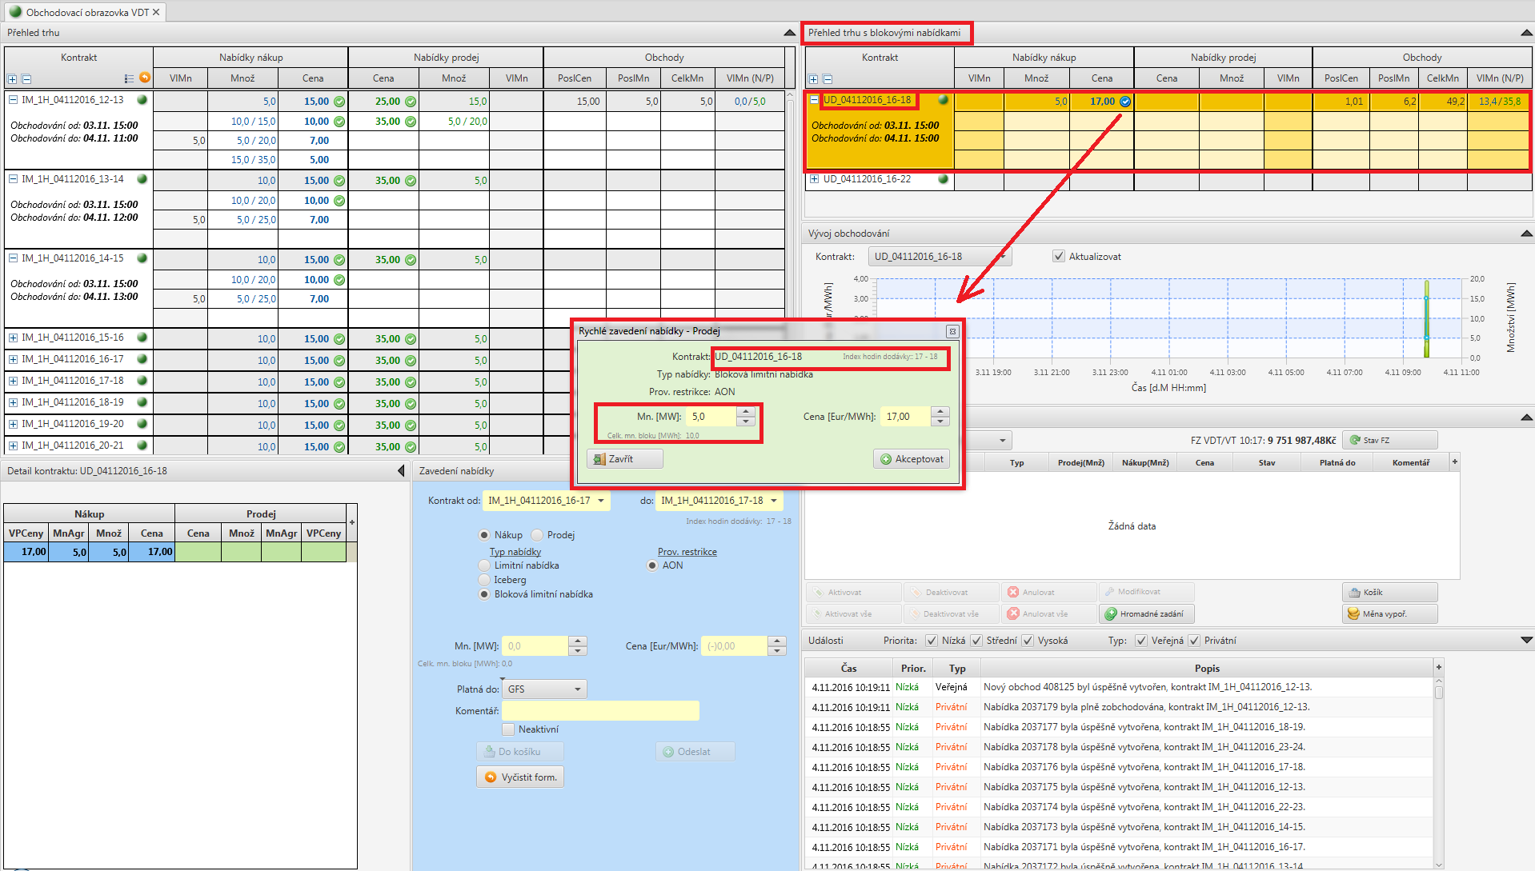
Blokové kontrakty – Rychlé zavedení nabídky
Přehled trhu s blokovými nabídkami
Vybraný Blokový kontrakt.
Rychlé zavedení nabídky
Po klinutí na modrou ikonu vyskočí okno Rychlé zavedení nabídky.
Akceptace Rychlé nabídky
Vytvoření protinabídky, která může být spárována.

Slide 6
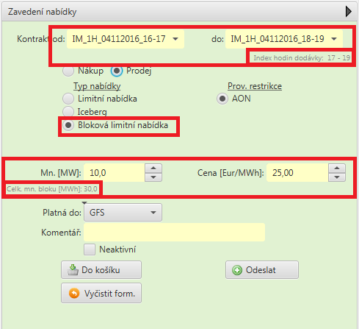
Blokové kontrakty – Zavedení nabídky
Vytvoření kontraktu
Výběr počáteční a koncové hodiny Blokového kontraktu.
+ Kontrola časového rozsahu bloku pomocí indexů hodin.
Restrikce Blokových nabídek
Restrikce AON umožňuje zobchodování bloků o stejné velikosti a odpovídající ceně.
Cena a množství
Zadání ceny a hodinového množství nabídky vybraného Blokového kontraktu.
+ Kontrola celkového množství v bloku.
Zavedení nabídky
Formulář pro zavedení nové nabídky pro vybraný Blokový kontrakt.

Slide 7
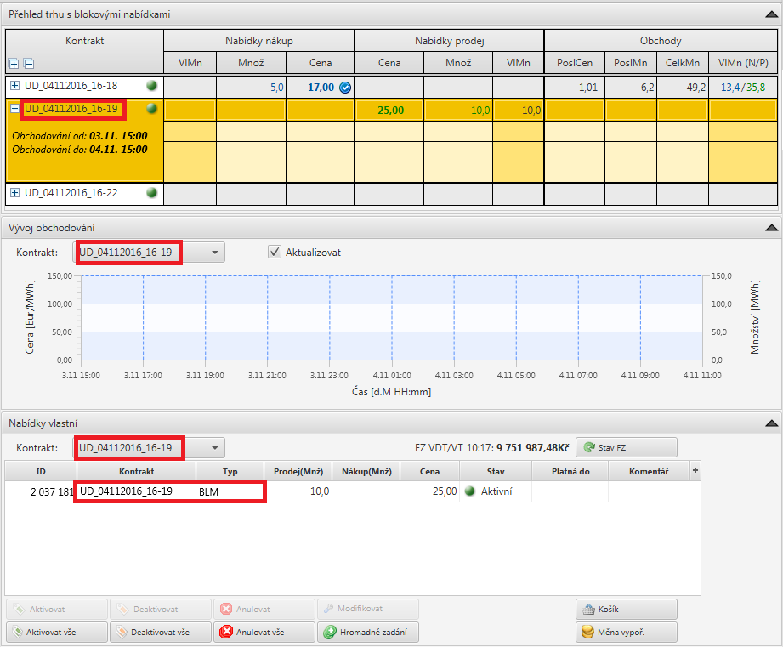
Blokové kontrakty – přehled, vývoj a správa
Přehled trhu s blokovými nabídkami
Vybraný Blokový kontrakt.
Vývoj obchodování
Graf množství/cena obchodů vybraného Blokového kontraktu.
Nabídky vlastní
Přehled a správa vlastních nabídek vybraného Blokového kontraktu.

Slide 8

spot-markets@ote-cr.cz

